Slide 1
Ekologi
Dr. Henny Saraswati, M.Biomed

Slide 2
Kemampuan Akhir yang Diharapkan
Mahasiswa dapat menjelaskan konsep-konsep ekologi

Slide 3
Ekologi ???
Berasal dari bahasa Yunani, oikos = rumah dan logos = ilmu
Ilmu yang mempelajari interaksi antara organisme dengan lingkungannya

Slide 4
Interaksi antara organisme dengan lingkungan
Berlangsung dari tingkat organisme hingga global :
Ekologi organisme
Ekologi populasi
Ekologi komunitas
Ekologi ekosistem
Ekologi daratan (atau perairan)
Ekologi global

Slide 5
1
Ekologi organisme
2
Ekologi populasi
3
Ekologi komunitas
4
5
6
Ekologi ekosistem
Ekologi daratan (atau perairan)
Ekologi global

Slide 6
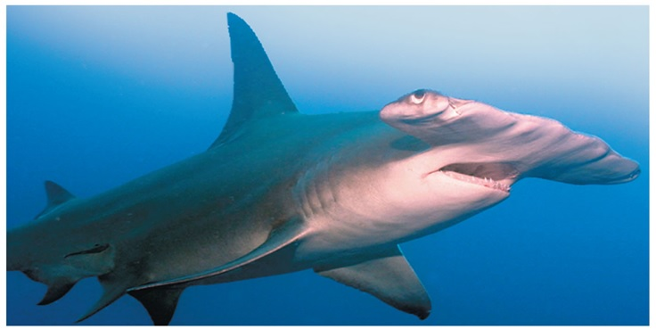
Ekologi organisme
Mempelajari struktur, fisiologi dan sifat suatu organisme yang dipengrauhi oleh kondisi lingkungan
Contoh: sifat ikan hiu untuk memilih pasangannya

Slide 7
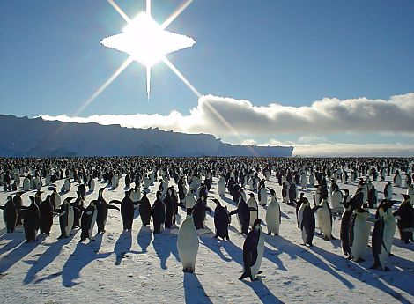
Ekologi populasi
Populasi adalah sekelompok organisme satu spesies berkumpul dalam suatu tempat
Ekologi populasi mempelajari faktor-faktor lingkungan yang mempengaruhi struktur suatu populasi, seperti sebaran populasi, densitas populasi, distribusi umur

Slide 8
Ekologi komunitas
Komunitas adalah beberapa populasi yang berbeda spesies terdapat dalam suatu daerah
Ekologi komunitas mempelajari bagaimana beberapa populasi ini saling berhubungan dan mempengaruhi
Contohnya : hubungan antara predator dan yang dimangsa

Slide 9
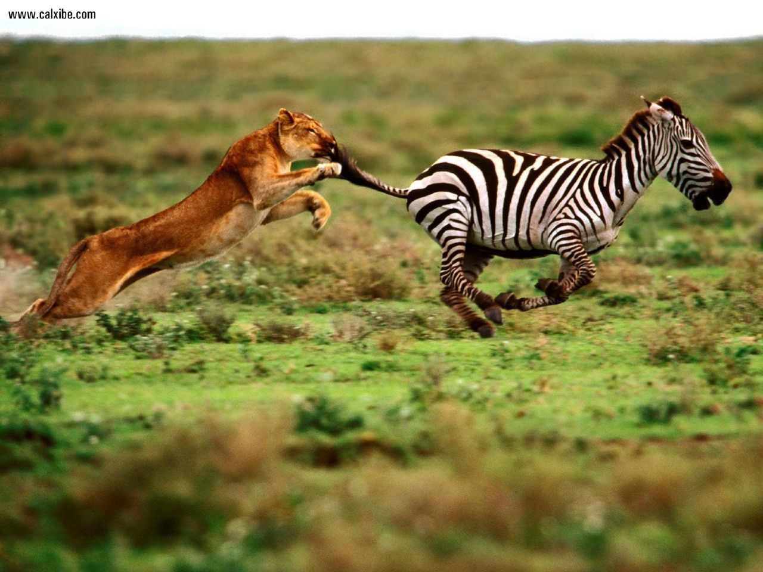
Ekologi komunitas

Slide 10
Ekologi Ekosistem
Ekosistem adalah komunitas organisme yang hidup pada suatu wilayah dan interaksinya dengan lingkungan sekitar
Ekologi ekosistem mempelajari aliran energi dalam suatu ekosistem

Slide 11
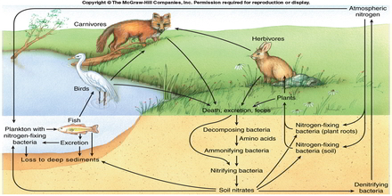
Siklus energi pada suatu ekosistem

Slide 12
Ekologi daratan (atau perairan)
Mempelajari perubahan-perubahan ekologis suatu lingkungan yang mempengaruhi beberapa ekosistem
Misalnya : pada daratan dengan luas hutan yang besar tidak sama komposisi ekosistemnya dengan daratan dengan luas hutan yang kecil

Slide 13
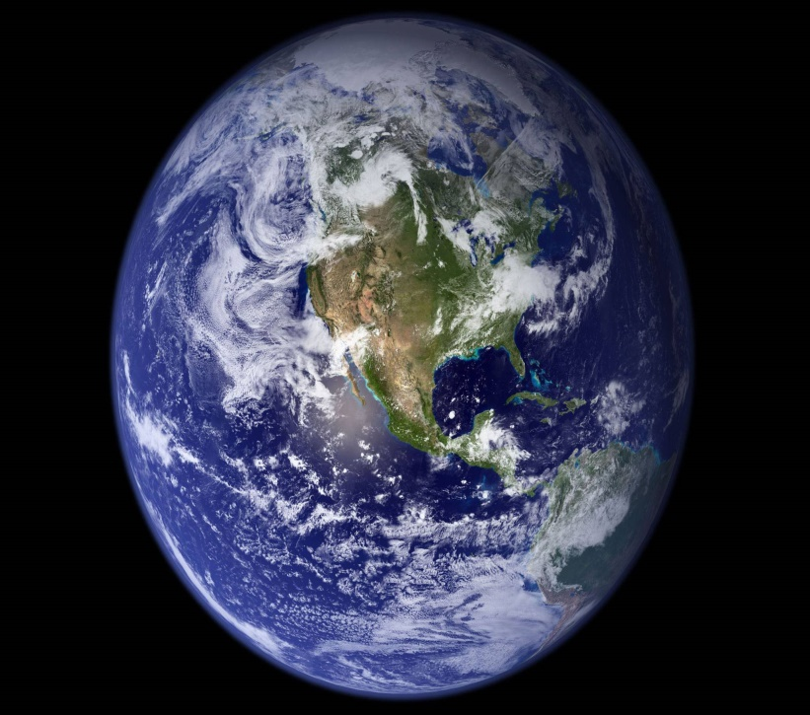
Ekologi global
Mempelajari kesuluruhan ekosistem yang ada di dunia dan faktor-faktor lingkungan yang mempengaruhinya secara global
Misalnya : penipisan lapisan ozon yang mempengaruhi ekosistem di dunia

Slide 14
Ekologi dan Isu-isu lingkungan
Ekologi membantu ilmuwan mengatahui hal-hal yang diperlukan untuk menjaga dan mempertahankan kehidupan di bumi
Beberapa isu lingkungan seperti penggunaan pestisida yang merusak lingkungan dapat dipelajari lewat ekologi

Slide 15
Ekologi Populasi

Slide 16
Distribusi populasi
Suatu organisme memiliki kekhasan untuk hidup di suatu wilayah
Misal : beruang kutub akan dijumpai di kutub utara tidak ditemukan di hutan hujan tropis
Setiap populasi memerlukan syarat tertentu untuk bisa hidup: kelembaban, suhu, jenis makanan
Juga adanya predator atau kompetitor mempengaruhi suatu populasi bisa hidup di suatu tempat

Slide 17
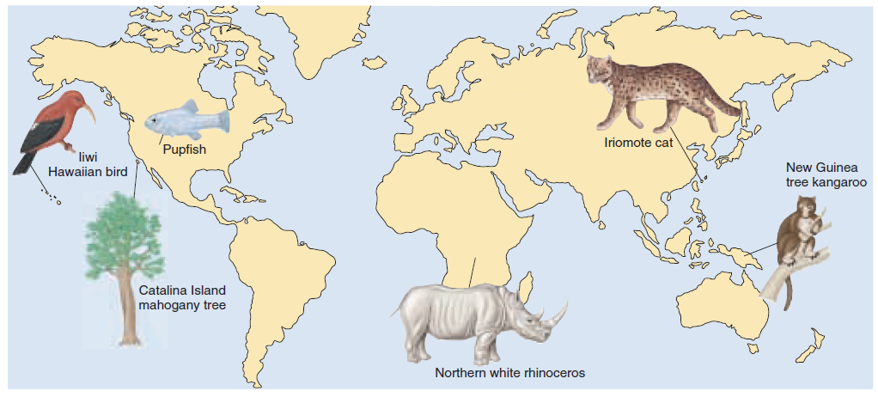
Distribusi populasi
(Raven, 2002)

Slide 18
Densitas populasi
Densitas suatu populasi adalah banyaknya oraganisme dalam suatu populasi
Sifat densitas populasi di suatu daerah tidaklah statis tetapi berubah dari waktu ke waktu
Hal ini karena adanya proses kelahiran, kematian, imigrasi, emigrasi

Slide 19
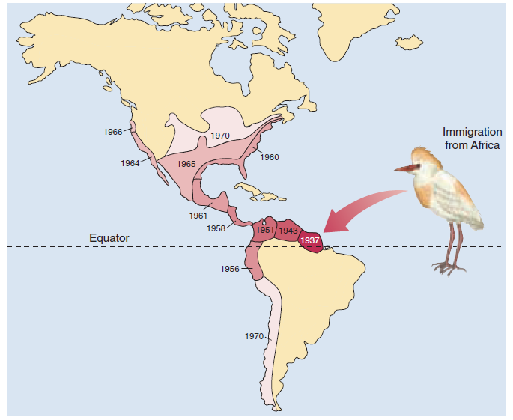
Imigrasi burung kuntul kerbau
(Raven, 2002)

Slide 20
Sebaran populasi
Merupakan gambaran bagaimana organisme dalam suatu populasi itu berkelompok
Ada 3 tipe sebaran populasi :
Acak → organisme berkelompok secara acak
Teratur → organisme berkemlompok secara teratur dalam populasi
Bergerombol → organisme bergerombol membentuk kelompok-kelompok dalam populasi. Ini bisa disebabkan karena keterbatasan makanan

Slide 21
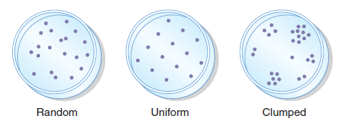
Contoh sebaran populasi pada bakteri

Slide 22
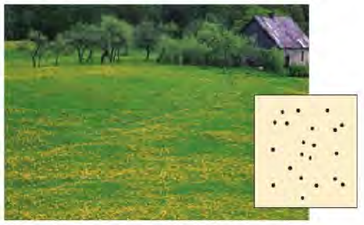
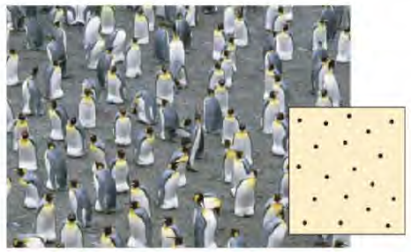
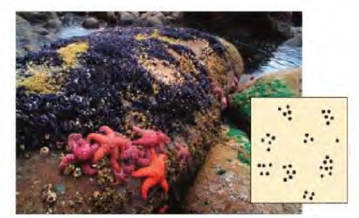
Sebaran acak
Sebaran teratur
Sebaran bergerombol

Slide 23
Faktor yang membantu sebaran populasi
Faktor manusia → membantu penyebaran populasi ke tempat yang sangat jauh dari habitat aslinya
Misal: penyebaran tanaman kopi dari Afrika ke benua lain
Faktor alam → misal, telur kadar yang tesebar karena kemungkinan telurnya ikut aliran air sungai, buah yang bisa tersebar karena angin

Slide 24
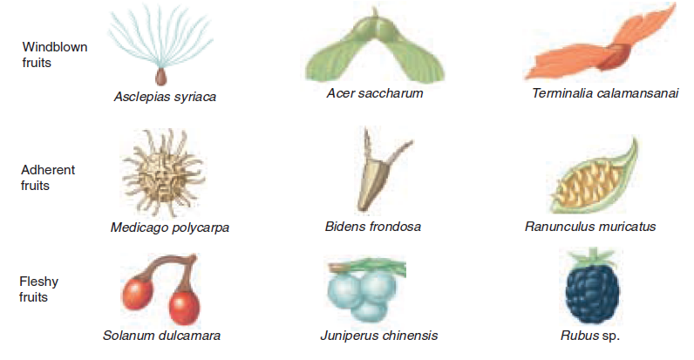
Adaptasi biji tanaman

Slide 25
Ekologi komunitas

Slide 26
Hubungan organisme dalam komunitas
Berdasarkan apakah mereka saling menguntungkan, memberi kerugian kepada yang lain, atau tidak memberikan dampak apapun pada keduanya
Merupakan hubungan interspesifik

Slide 27
Hubungan Interspesifik
Meliputi kompetisi, predasi, herbivora dan simbiosis (mutualisma, parasitisma dan komensalisma)

Slide 28
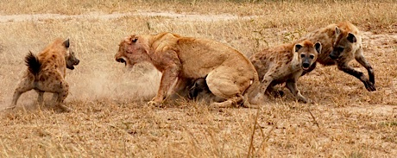
Hubungan Kompetisi
Merupakan hubungan saling berkompetisi untuk mendapatkan sumber nutrisi yang terbatas

Slide 29
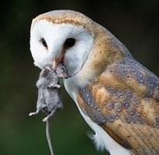
Predasi
Hubungan antara 2 spesies, dimana salah satu spesies memakan spesies yang lain

Slide 30
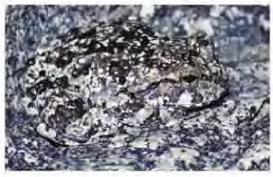
Cara organisme mempertahankan diri
Beberapa organisme mempertahankan diri dari predator dengan cara:
Kamuflase : warna kulit sama dengan warna lingkungan sekitar

Slide 31
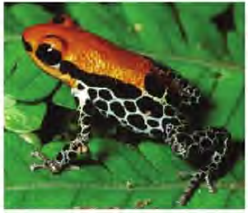
Cara organisme mempertahankan diri
Memiliki racun pada tubuhnya → misal pada katak beracun

Slide 32
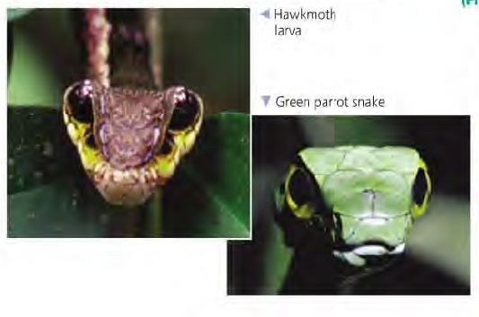
Cara organisme mempertahankan diri
Mimikri → memiripkan diri dengan binatang lain

Slide 33
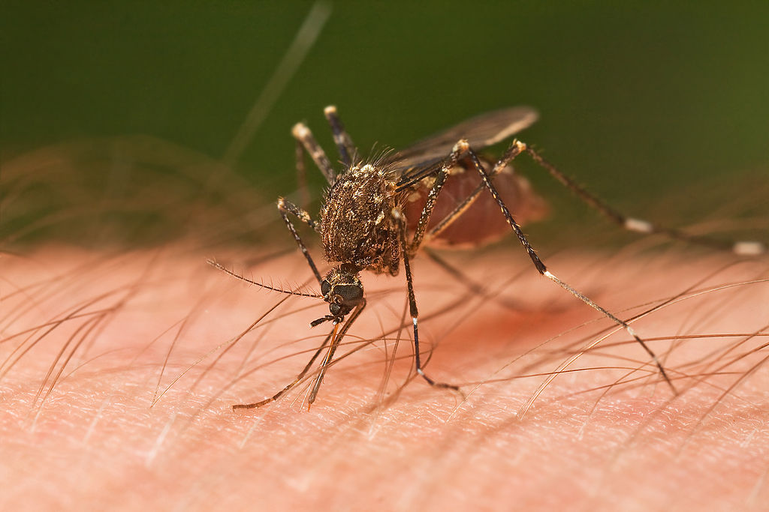
Simbiosis
Parasitisme → hubungan antara 2 spesies dimana salah satu spesies menggunakan nutrisi yang lain

Slide 34
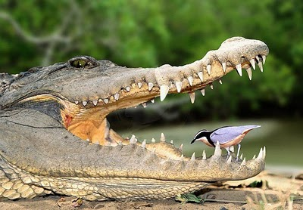
Simbiosis
Mutualisme → hubungan antara 2 spesies yang saling menguntungkan

Slide 35
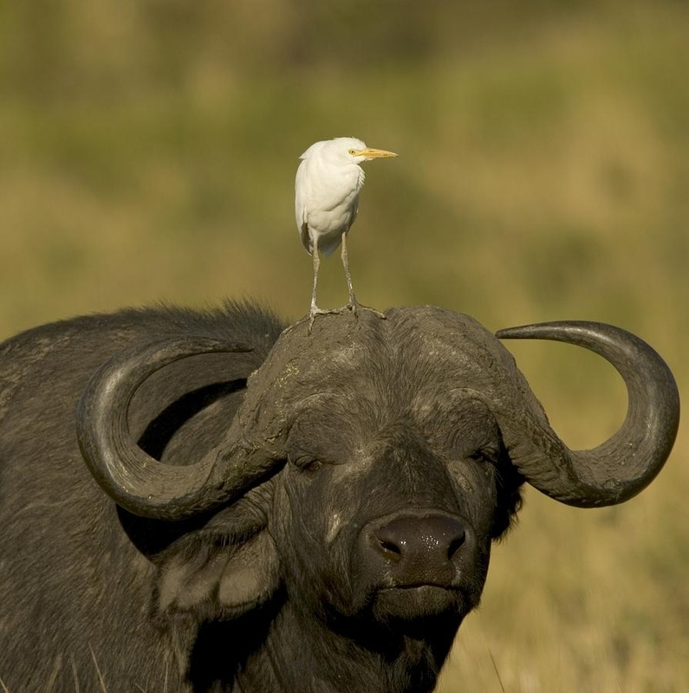
Simbiosis
Komensalisme → hubungan antara 2 spesies dimana salah satu spesies mendapatkan keuntungan sedangkan yang lain tidak mendapatkan dampak apapun

Slide 36
Question????

